Slide 1



CHÀO MỪNG QUÝ THẦY CÔ
VỀ DỰ TIẾT HỌC NGÀY HÔM NAY
TIẾNG VIỆT
LỚP 4A
Giáo viên: Phạm Thị Thúy

Slide 2

1.Khởi động
Notes:
Thiết kế: Hương Thảo – Zalo 0972.115.126. Các nick khác đều là giả mạo, ăn cắp chất xám

Slide 3


Slide 4
2.Khám phá
Notes:
Thiết kế: Hương Thảo – Zalo 0972.115.126. Các nick khác đều là giả mạo, ăn cắp chất xám

Slide 5
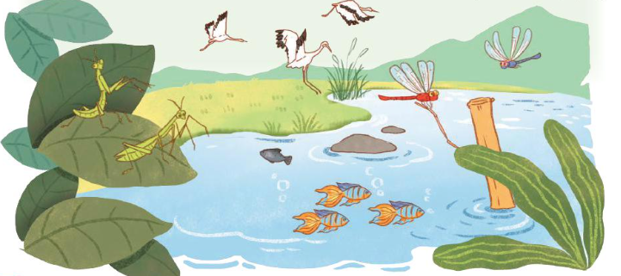
1. Mỗi từ in đậm trong đoạn văn dưới đây dùng để gọi con vật nào? Em có nhận xét gì về cách dùng những từ đó trong đoạn văn?
Nguyễn Thị Ái Quyên
Mùa xuân, ngày nào cũng là ngày hội. Muôn loài vật trên đồng lũ lượt kéo nhau đi. Những anh chuồn ớt đỏ thắm như ngọn lửa. Những cô chuồn chuồn kim nhịn ăn để thân hình mảnh dẻ, mắt to, mình nhỏ xíu, thướt tha bay lượn. Các chú bọ ngựa vung gươm tập múa võ trên những chiếc lá to. Các ả cánh cam diêm dúa, các chị cào cào xoè áo lụa đỏm dáng,... Đạo mạo như bác giang, bác dẽ cũng vui vẻ dạo chơi trên bờ đầm.
(Theo Xuân Quỳnh)
Notes:
Thiết kế: Hương Thảo – Zalo 0972.115.126. Các nick khác đều là giả mạo, ăn cắp chất xám

Slide 6

1. Mỗi từ in đậm trong đoạn văn dưới đây dùng để gọi con vật nào? Em có nhận xét gì về cách dùng những từ đó trong đoạn văn?
Nguyễn Thị Ái Quyên
Mùa xuân, ngày nào cũng là ngày hội. Muôn loài vật trên đồng lũ lượt kéo nhau đi. Những anh chuồn ớt đỏ thắm như ngọn lửa. Những cô chuồn chuồn kim nhịn ăn để thân hình mảnh dẻ, mắt to, mình nhỏ xíu, thướt tha bay lượn. Các chú bọ ngựa vung gươm tập múa võ trên những chiếc lá to. Các ả cánh cam diêm dúa, các chị cào cào xoè áo lụa đỏm dáng,... Đạo mạo như bác giang, bác dẽ cũng vui vẻ dạo chơi trên bờ đầm.
(Theo Xuân Quỳnh)
PHIẾU HỌC TẬP
STT | Từ in đậm | Dùng để gọi Con vật | Nhận xét
1
2
3
4
5
6
3 phút
Notes:
Thiết kế: Hương Thảo – Zalo 0972.115.126. Các nick khác đều là giả mạo, ăn cắp chất xám

Slide 7
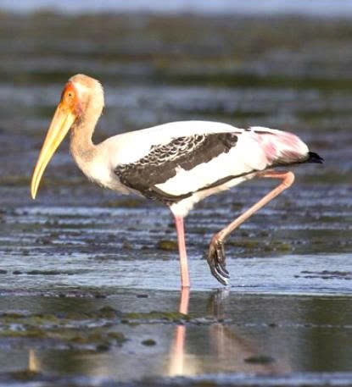
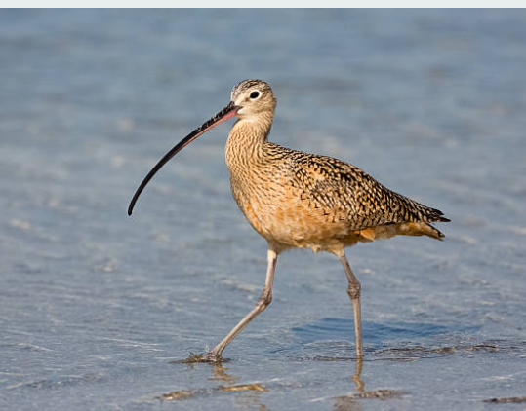
Con giang
Con dẽ
Con giang: thường sống ở vùng ao hồ, đầm lầy; thân cao, cổ dài, chân dài, mỏ nhọn; thường kiếm ăn bằng cách rình cá, ếch, côn trùng nhỏ.
Con dẽ: nhỏ hơn con cò, mỏ thon dài, chân hơi dài; thường đi dọc bờ nước để kiếm thức ăn như côn trùng, sâu bọ; khi đi chúng hay rỉa lông, trông rất nhanh nhẹn.

Slide 8
1. Mỗi từ in đậm trong đoạn văn dưới đây dùng để gọi con vật nào? Em có nhận xét gì về cách dùng những từ đó trong đoạn văn?
Nguyễn Thị Ái Quyên
Mùa xuân, ngày nào cũng là ngày hội. Muôn loài vật trên đồng lũ lượt kéo nhau đi. Những anh chuồn ớt đỏ thắm như ngọn lửa. Những cô chuồn chuồn kim nhịn ăn để thân hình mảnh dẻ, mắt to, mình nhỏ xíu, thướt tha bay lượn. Các chú bọ ngựa vung gươm tập múa võ trên những chiếc lá to. Các ả cánh cam diêm dúa, các chị cào cào xoè áo lụa đỏm dáng,... Đạo mạo như bác giang, bác dẽ cũng vui vẻ dạo chơi trên bờ đầm.
(Theo Xuân Quỳnh)
Notes:
Thiết kế: Hương Thảo – Zalo 0972.115.126. Các nick khác đều là giả mạo, ăn cắp chất xám

Slide 9
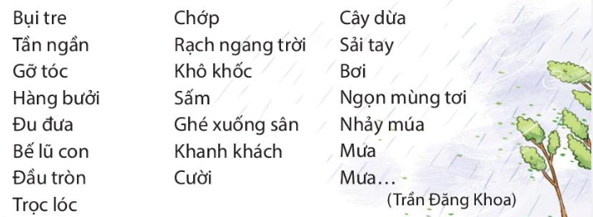
2. Tìm trong đoạn thơ dưới đây những từ ngữ chỉ hoạt động, đặc điểm của người được dùng để tả các vật hoặc hiện tượng tự nhiên.
Notes:
Thiết kế: Hương Thảo – Zalo 0972.115.126. Các nick khác đều là giả mạo, ăn cắp chất xám

Slide 10
2. Tìm trong đoạn thơ dưới đây những từ ngữ chỉ hoạt động, đặc điểm của người được dùng để tả các vật hoặc hiện tượng tự nhiên.
Bụi tre
Chớp
Bụi tre | Chớp | Cây dừa
Tần ngần | Rạch ngang trời | Sải tay
Gỡ tóc | Khô khốc | Bơi
Hàng bưởi | Sấm | Ngọn mùng tơi
Đu đưa | Ghé xuống chơi | Nhảy múa
Bế lũ con | Khanh khách | Mưa
Đầu tròn | Cười | Mưa…
Trọc lóc
 |  | (Trần Đăng Khoa)
Cây dừa
Hàng bưởi
Sấm
Ngọn mùng tơi
Mưa
Mưa
Notes:
Thiết kế: Hương Thảo – Zalo 0972.115.126. Các nick khác đều là giả mạo, ăn cắp chất xám

Slide 11
2. Tìm trong đoạn thơ dưới đây những từ ngữ chỉ hoạt động, đặc điểm của người được dùng để tả các vật hoặc hiện tượng tự nhiên.
Bụi tre
Chớp
Cây dừa
Bụi tre | Chớp | Cây dừa
Tần ngần | Rạch ngang trời | Sải tay
Gỡ tóc | Khô khốc | Bơi
Hàng bưởi | Sấm | Ngọn mùng tơi
Đu đưa | Ghé xuống chơi | Nhảy múa
Bế lũ con | Khanh khách | Mưa
Đầu tròn | Cười | Mưa…
Trọc lóc
 | (Trần Đăng Khoa)
PHIẾU HỌC TẬP
STT | Vật , hiện tượng tự nhiên | Từ ngữ chỉ người, hoặc đặc điểm, hoạt động của người. | Nhận xét
1
2
3
4
5
6
Hàng bưởi
Sấm
Ngọn mùng tơi
Mưa
Mưa
3 phút
Notes:
Thiết kế: Hương Thảo – Zalo 0972.115.126. Các nick khác đều là giả mạo, ăn cắp chất xám

Slide 12

Ghi nhớ
Nhân hóa là gọi hoặc kể, tả con vật, cây cối, đồ vật, hiện tượng tự nhiên,...bằng những từ ngữ vốn được dùng để gọi hoặc kể, tả người; làm cho chúng trở nên gần gũi, sinh động hơn.

Slide 13
3.Luyện tập
Notes:
Thiết kế: Hương Thảo – Zalo 0972.115.126. Các nick khác đều là giả mạo, ăn cắp chất xám

Slide 14
3. Trong đoạn thơ dưới đây, những vật và hiện tượng tự nhiên nào được nhân hoá? Chúng được nhân hoá bằng cách nào?
Đồng làng vương chút heo may
Mầm cây tỉnh giấc, vườn đầy tiếng chim
Hạt mưa mải miết trốn tìm
Cây đào trước cửa lim dim mắt cười
Quất gom từng giọt nắng rơi
Làm thành quả – trăm mặt trời vàng mơ...
(Đỗ Quang Huỳnh)

Slide 15

3. Trong đoạn thơ dưới đây, những vật và hiện tượng tự nhiên nào được nhân hoá? Chúng được nhân hoá bằng cách nào?
Đồng làng vương chút heo may
Mầm cây tỉnh giấc, vườn đầy tiếng chim
Hạt mưa mải miết trốn tìm
Cây đào trước cửa lim dim mắt cười
Quất gom từng giọt nắng rơi
Làm thành quả – trăm mặt trời vàng mơ...
(Đỗ Quang Huỳnh)
PHIẾU HỌC TẬP
STT | Vật, hiện tượng tự nhiên được nhân hóa | Cách nhân hóa
1
2
3
4
5
6
Thảo luận nhóm 2
( 2 phút)

Slide 16


4.Đặt 1-2 câu nói về con vật, cây cối, đồ vật….trong đó có sử dụng biện pháp nhân hoá.

Slide 17

VẬN DỤNG
4.VẬN DỤNG
Notes:
Thiết kế: Hương Thảo – Zalo 0972.115.126. Các nick khác đều là giả mạo, ăn cắp chất xám

Slide 18

TRÒ CHƠI
AI NHANH – AI ĐÚNG

Slide 19
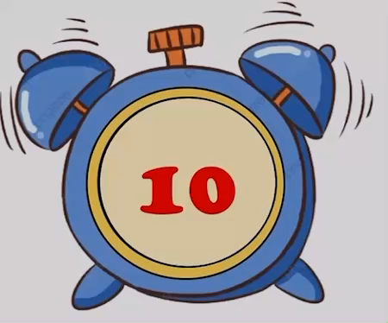
Câu 1. Trong câu “Những bông hoa hướng dương khẽ nghiêng mình chào nắng sớm” từ “chào” dùng với mục đích gì?
A. Chỉ hoạt động bình thường
B. So sánh
C. Nhân hóa
C. Nhân hóa
D. Ẩn dụ
Notes:
Thiết kế: Hương Thảo – Zalo 0972.115.126. Các nick khác đều là giả mạo, ăn cắp chất xám

Slide 20
Câu 2. Sự vật nào không sử dụng biện pháp nhân hóa?
A. Cô Sơn Ca
B. Hạt mưa nhảy nhót
C. Nàng bưởi tỏa hương
D. Đá cuội
D. Đá cuội
Notes:
Thiết kế: Hương Thảo – Zalo 0972.115.126. Các nick khác đều là giả mạo, ăn cắp chất xám

Slide 21


Notes:
Thiết kế: Hương Thảo – Zalo 0972.115.126. Các nick khác đều là giả mạo, ăn cắp chất xám

